Slide 1
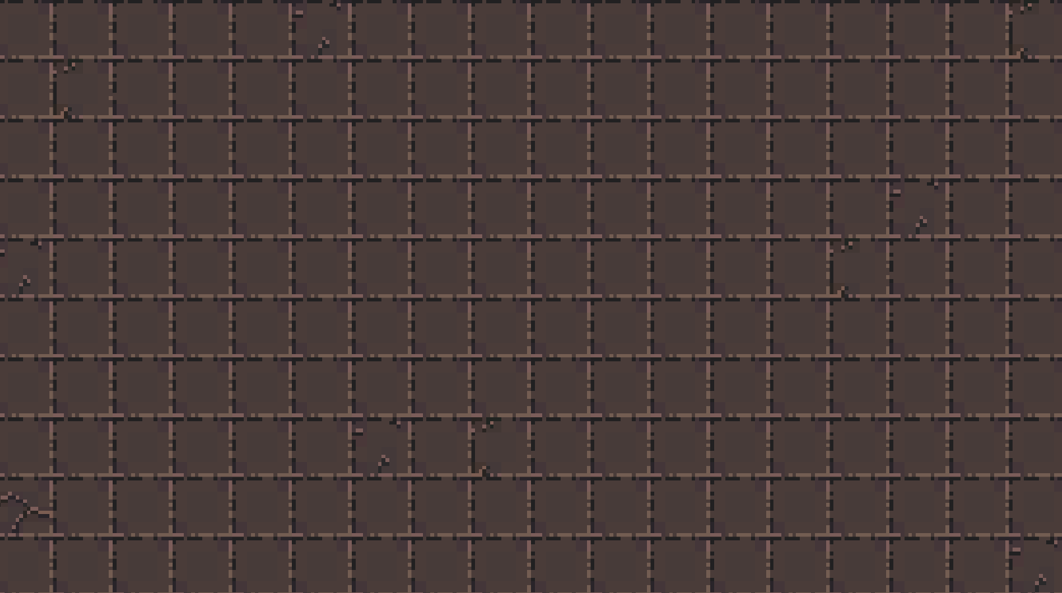
팀 이름: 사조경계
팀장: 정재호님
팀원: 최수용님
팀원: 이경민님
팀원: 김규승님
팀원: 문준권님

Slide 2
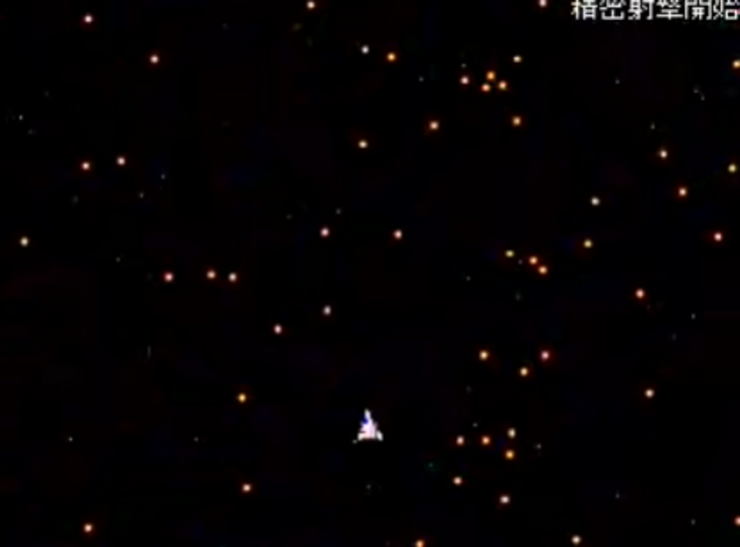
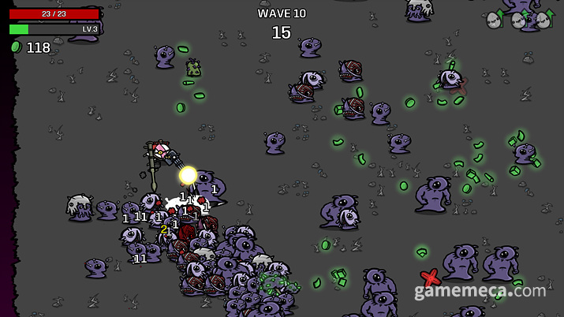
팀 이름: 사조경계
게임: 닷지에 뱀서류 게임을 더했습니다.
+

Slide 3
역할 분담
정재호님: 인게임UI & 맵구성 및 BGM관리
인게임 UI제작
생존시간 표시
시간경과에 따른 표시 방법 변경과 보스 등장 표시
볼륨조절
해상도조절
메인 메뉴로 돌아가기
게임오버 및 플레이어 윈 UI추가
맵 에디팅
인게임 내 BGM

Slide 4
역할 분담
이경민님: 캐릭터 구
캐릭터 이동
무기 조준 및 발사
스킬
캐릭터 애니매이션
캐릭터 체력 UI

Slide 5
역할 분담
문준권님: 캐릭터선택 & 시작화면UI
메인 UI
캐릭터 선택
캐릭터 교체 버튼
선택된 캐릭터 정보 스테이지에 적용하기
스테이지 UI

Slide 6
역할 분담
김규승님: 몬스터
직선 이동 몬스터
약한 유도성 몬스터
미사일 발사 몬스터
보스 몬스터
세 갈래 미사일
Sin곡선 미사일
미사일 처리(충돌 처리), 몬스터의 미사일
몬스터 스폰
몬스터 사망
몬스터 체력 기능 구현
사망시 아이템 생성 요청

Slide 7
역할 분담
최수용님: 몬스터
아이템
아이템 분류 처리(포션, 타워, 플레이어 강화 등)
아이템 효과 적용
타워 아이템 구현
아이템 스포너
랜덤 위치 랜덤 아이템 스폰

Slide 8
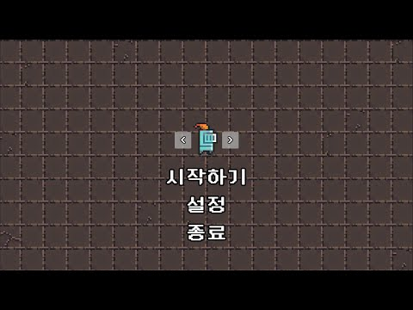

Slide 9
소감
팀장 정재호님
값진 경험이었다. 팀원들과의 합도 좋았고, 다들 맡은바를 잘 해결해주셔서 그저 너무 감사할 따름이다.
분업에 대해 이해할 수 있었고, 맡은 기능인 UI쪽을 훨씬 자세하게 이해할 수 있는 기회가 되었다.
각종 매니저들을 이용하여 오브젝트 관리하는 법과, 커서 변경하는법도 익힐 수 있었다.
DOTween과 코루틴을 학습해야겠다는 생각이 들었다.

Slide 10
소감
이경민님: 미리 와이어프레임을 작성하고, 최대한 머지 컨플릭트가 발생하지 않도록 역할을 분담하고 개발하니 수월했다. 옵저버 패턴을 사용해서, 처음으로 개발하면서 싱글톤 외의 디자인 패턴을 도입해보았는데, 확실히 디자인 패턴을 적용하니 초기에는 그냥 개발하는 것보다 코드가 복잡해 보일 수는 있어도 추후 디버깅이나 유지보수할 때 훨씬 편하다는 것을 알게 되었다.

Slide 11
소감
문준권님: Ui 옵션창, 캐릭터 선택창을 직접 구현해 보고 싶어서 메인 UI를 맡게 되었다. 처음에는 순조롭게 진행이 되었으나 시간이 부족하다는 생각에 이해를 하기보다 코드를 우선시하고 기능부터 구현하자는 마음이 있었다. 그러다 보니 코드가 난잡해지면서 알 수 없는 에러 들이 발생했다. 이해를 하지 않고 코드를 작성하는 것은 굉장히 위험하다는 걸 알게 되었고, 문제가 발생했을 때 어떻게 대처하고 팀원들에게 설명을 드려야 할지 난감했다.

Slide 12
소감
김규승님: 각자 작업할 씬을 나누어 편하게 작업할 수 있었다. 최수용님이 스크립터블 오브젝트를 다루시면서 에디터에 스크립트를 적용하는 모습이 제일 감명 깊었다. 개인적으로 관심 있는 분야라 공부 해봐야겠다.

Slide 13
소감
최수용님: 매번 cmd 를 통해서 깃허브에 올렸었는데, 깃 테스크톱의 이용법을 배우고 활용해보니 훨씬 쉽고 간편하게 되는 것 같아서 좋았다.
풀리퀘 과정에서 나오는 충돌을 많이 경험했는데, 생각보다는 잘 해결된 것 같고 그 과정에서 협업에 대한 두려움이 좀 줄어들었다.
코드를 작성할 때, 처음부터 너무 고민하며 만들기 보다는 우선 목표하는 기능 구현을 최대한 빠르게 한 뒤에, 코드들을 정리해주는 방향으로의 개발 패턴이 나에게 좀 더 맞는 것 같다는 것을 배웠다.

Slide 14
감사합니다.

